Slide 1
Non-hematopoetik kök hücre uygulamaları
ve diğer hücresel tedaviler
Prof. Dr. Barış Kuşkonmaz
HÜTF, Pediatrik Hematoloji

Slide 2
Sunum Planı
Giriş
Kök hücre özellikleri ve tipleri
Mezankimal kök hücreler
avantajları ve tanım kriterleri
elde edildiği organ ve dokular
üretimi
etki mekanizması
klinik kullanım
güvenlik/yan etki
yapılması gerekenler ve beklentiler

Slide 3
Kök hücre Özellikleri
Kendi kendine çoğalabilme (proliferasyon kapasitesi yüksek)
Uzun süreli yaşam
Klonolite
Farklılaşmamış hücreler
Multi/pluri farklılaşma potansiyeli

Slide 4
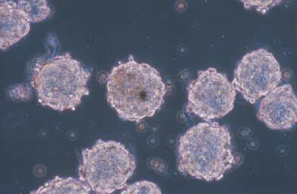
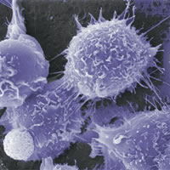
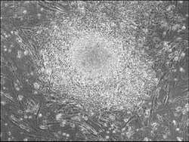
Kök hücre tipleri
Köken aldıkları doku ve farklılaşma potansiyeli gibi özelliklere bağlı
olarak kök hücreler sınıflandırılmaktadır
Embriyonik kök hücre
Erişkin kök hücresi
“Induced pluripotent stem cell” (iPSC)

Slide 5
Embriyonik kök hücre
Blastosit kümesinin iç kısmından köken alır
Her üç germ tabakasına da dönüşüm
Hemen her tür hücreye farklılaşma özelliği
Teratom gelişme riski ve etik sorunlar
Erişkin kök hücresi
Belli ölçüde özelleşmiş ve sınırlı oranda farklılaşma potansiyeline sahip
Farklı dokulardan (beyin, kalp, akciğer, böbrek, dalak) elde edilebilir
EKH’lere göre çoğalma ve farklılaşma potansiyelleri sınırlı
Rejeneratif tıpta en sıklıkla kullanılan hücreler
İnduced pluripotent stem cell (iPSC)
Rejeneratif biyolojide büyük yenilik
Belirli TF ile işlem sonucu EKH benzeri hücrelere dönüşüm

Slide 6
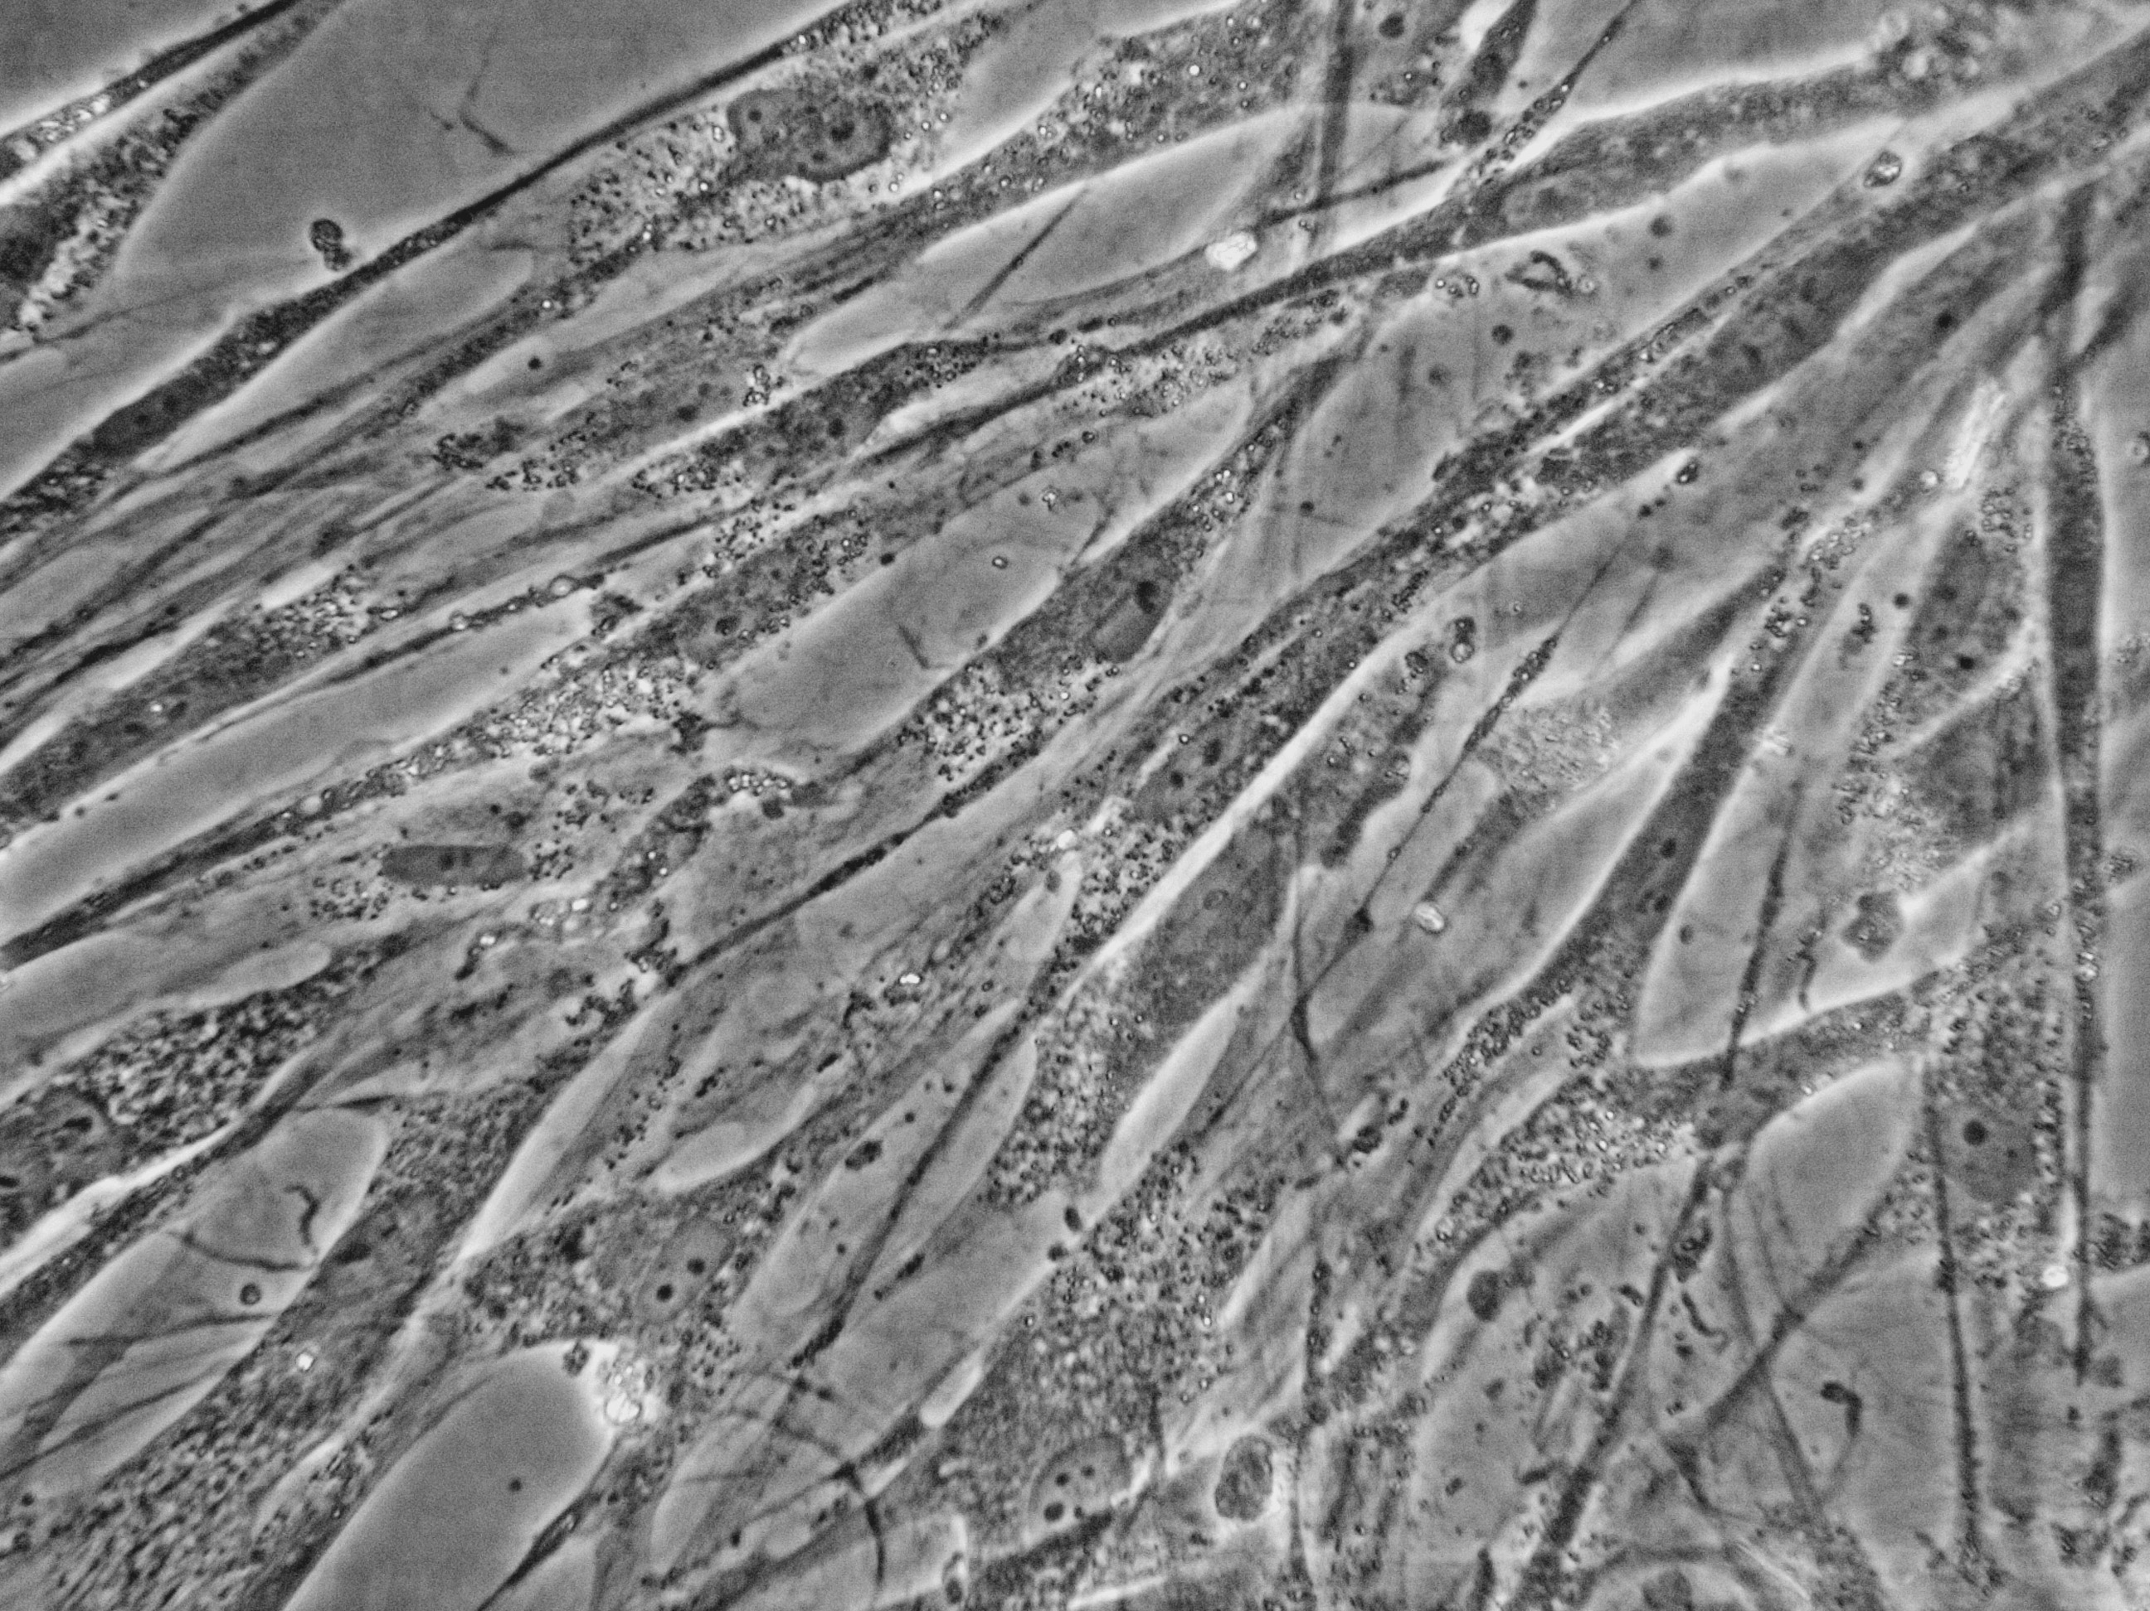
MKH’lerin diğer kök hücrelere göre avantajları
Kolayca izole edilebilmeleri ve kültür ortamında çok sayıda çoğaltılabilmeleri
In vitro pasajlama sırasında genetik anormalliklere yatkınlık daha az
Düşük kanser riski
Hipoimmünojenik olmaları nedeni ile allojenik uygulama
HLA uygunluğu aranmaz
Otolog kullanım
Hasarlanmış dokuya iv yola verildiklerinde yerleşebilme
İmmunomodulatuar özellikleri
Kullanımı etik olarak sorun oluşturmaz
Doku tamirinde önemli trofik faktör salgılanması

Slide 7
Ortopedi-kıkırdak hasarı

Slide 8
Ortopedi-kıkırdak hasarı
34 çalışma, 737 hasta
Uygulama yapılan eklemler:
En çok diz, dirsek:4, kalça eklemi: 1,
bazı çalışmalar el bileği, patella femoral eklemi de içermiş
En çok tercih edilen KH’ler: Kİ-MKH; AD-MKH, snovyal-MKH
Tek enjeksiyon en çok uygulanan yöntem
Hücre dozu konusunda çalışmalarda önemli farklılıklar
Doz cevap ilişkisinin olması konusunda farklı sonuçlar
Enjeksiyonlardan bazıları PRP veya hiyaluronat içinde yapılmış
Anti-inflmatuvar, GF etkileri, mikrokırık için iyileşme)
Bazı hastalarda artroskopik debritman ve yüksek tibial osteomi yapılmış.

Slide 9
Ortopedi-kıkırdak hasarı
Hemen hemen tüm hastalarda ağrıda, fonksiyonda, makroskopik ve histolik rejenerasyonda iyileşme.
Eklemden bağımsız iyileşme
Bazı hastalara MKH yanında, ağrı kesici ve anti-inflamatuvar verilmiş (etkinlik hangisinden?)
Kontrol gruplarında da tedavi verilmeden iyileşme
Cesaret verici veri: Kıkırdak rejenerasyonunun olması
hastalık seyrinde kendiliğinden olması beklenmez

Slide 10
Ortopedi-kıkırdak hasarı
En iyi tedavi tipini belirlemek için farklı tedavi şekilleri ve kök hücre kaynakları incelenmiş
Fibrin scaffold kullanımı kullanmamaya göre daha iyi
MKH implementasyonu, enjeksiyona göre daha iyi
PBSC, BMSC’ye göre daha iyi
Otolog kondrosit ve MKH karşılaştırmasında tartışmalı sonuç (MKH toplama daha kolay)
Artroskopik yöntem ile açık yöntem arasında fark yok

Slide 11
Ortopedi-kıkırdak hasarı
Maliyet-etkin bir yöntem ve düşük morbidite.
PBSC en kolay ve en az invaziv yöntem
Adipoz doku çok sayıda AMSC sağlar, potansiyel olarak ex-vivo kültüre gerek yok
İntra-artiküler enjeksiyon en kolay implementasyon yolu (bazı uygulama yöntemlerinde mikrokırık riski)

Slide 12
Ortopedi-kıkırdak hasarı
Az sayıda minör yan etki: başlıca kartilaj hipertrofisi, eklem şişliği (çoğu hastada düzelir)
Yaygın fibrozis sadece 1 hastada (MKH’den çok eklemin kendi patolojisinden kaynaklanmış olabilir)
Uygulama sırasında eklem ağrısı (2 haftada düzelmiş)
Teorik olarak tümörogenezise katkıda bulunma ve enfeksiyon riski: bu çalışmada gösterilmemiş.

Slide 14
Crohn’s hastalığında fistül tedavisi
Cao Y, Dig D S Sci, 2017

Slide 15
Crohn’s hastalığında fistül tedavisi
Cao Y, Dig D S Sci, 2017

Slide 16
Cao Y, Dig D S Sci, 2017

Slide 17
İskemik kalp hastalığı
Son 15-20 yılda klinisyenlerde büyük heyecan oluşturmuş
Çalışma dizaynı, hücre hazırlama metodları, uygulama yolu çalışmalar arasında farklılık
İlk sonuçlar ılımlı iyileşme veya faydasız olarak bulunmuş
Tam rekanilazasyon sağlanan hastalardaki (relatif olarak küçük kohort) önemli kadiyak fonksiyon düzelmesi (sadece hücresel tedaviden fayda?)
Koroner tıkanıklık başlangıçta inflamatuvar bir çevre oluşturabilir (kardiyak ‘remodolleningde’ iyileşme mekanizması olarak)
Bu durum hücrelerin yerleşmesini ve çoğalmasını engelleyebilir
Bu belirsizlikler nedeni ile uygulamanın optimum zamanı dikkatlice araştırılmış
Kemik iliği hücrelerinin ile intramyokardiyal ve koroner verilmesi uygulanabilir güvenli olduğu gösterilmiş, bununla beraber sonuçlar için daha ileri çalışma ve daha çok sayıda hastada

Slide 18
İskemik kalp hastalığı
Koronor by-pass ile Kİ hücreleri verilmesini değerlendiren ilk meta-analiz 2011’de (6 çalışma): intramyokardiyal uygulama ile kontraktil fonksiyonda önemli iyileşme; ventriküler volümde azalma
2012’de 50 çalışma 2625 hastada kapsamlı analizde hücre uygulaması kardiyak fonksiyon ve infakt boyutunda iyileşme; kardiyak ölümlerde tekrarlayan infaktlarda azalma
Cesaret verici sonuçlar olsa da eleştiri; kohort çalışmaların randominazyonu konusunda
Kullanılan çalışma metotları, çalışmaya alınan hastalar, hücre hazırlama yöntemleri, kalp hastalığının tipi, verilme zamanı bu meta-analiz sonuçlarında önemli heterojeniteye neden olmuş.

Slide 20
İskemik kalp hastalığı
Son dönemlerde birkaç meta-analiz daha yayınlandı
Çalışma dizaynı farklı olsa da genel sonuç MI ve dirençli anjinada kemik iliği hücreleri fonksiyone fayda sağlayabilir
Bu sonuçlar da klinisyenleri aksi sonuçlar elde edilene kadar bu yöntemi kullanma konusunda cesaretlendirmiştir
Meta-analizlerin en önemli dezavantajı; çalışma dizaynı ve görüntüleme yöntemleri (‘endpoint’ analizi)
Jong ve ark yayınlanmış çalışmaları daraltmış ve sadece sonuç ölçümünde MR kullanan çalışmaları almış ve kardiyak fonksiyonlarda iyileşme ve önemli advers olayı azaltmadığını göstermiş

Slide 21
İskemik kalp hastalığı
ACCRUE (The Meta-Analysis of Cell-based CaRdiac stUdiEs) çalışması, hücre bazlı kardiyak çalışmaların meta-analizi kemik iliği hücrelerinin terapötik faydalarını göstermede başarısız
Bu sorunu aşmak için çalışmaların kendi içindeki ve meta-analizlerdeki heterojenitenin düzeltilemsi, hasta düzeyinde analizler ile verilerinin kalitesinin artırılması
ACCRUE çalışması 12 randomize çalışmadan 767 hasta incelemiş, infakt sonrası intrakoroner Kİ hücre infüzyonu; kardiyak fonksiyonlarda ve yan etkilerde öneli etki gösterememiş.

Slide 22
İskemik kalp hastalığı
MI ve dirençli anjinada itrakoroner uygulamanın, uygulanabilirlik ve güvenliği metaanalizler ile gösterilmiş
Etkinlik açık değil
Meta-analizlere alınan çalışmalar daha dikkatli incelendiğinde; bazal kardiyak fonksiyon, görüntülüme yöntemleri, sonlanım değerlendirilmesi gibi çeşitli faktörlerin olduğu görülüyor
Sonuçların değerlendirmesini etkileyen faktörler; hücre hazırlama kalitesi, hücre tipi, uygulama yolu, hastanın özellikleri, hücre verilme zamanı,
Buna ek olarak; çalışma dizaynı, verilerin çıkarılması, çalışma sonlanım analizlerinde değişkenlik

Slide 23
Yetişkin kalp hastalıklarında kardiyak progenitör hücre tedavisi klinik çalışmaları
Geniş sayıda hayvan çalışmalarında incelenen kardiyak progenitör hücreler arasında c-kit eksprse eden hücreler klinik çalışmalarda uygulana ilk hücrelerdir
TK reseptör c-kit hematopetik sistem hücrelerinde, timik epitelyumda perivasküler alan mast hücrelerinde ekprese edilir.
Kalp yetmezliğinde c-kit eksprese eden hücrelerde artış görülür ve fonksiyonel kardiyomiyozit, düz kas hücresi ve endotelyal hücreleri meydana getirir (in vitro).
Hayvan çalışmalarında çelişkili sonuçlara rağmen, ilk insan çalışması, SCIPIO (cardiac stem cell infusion in patients with ischemic cardiomyopathy), hasta derive c-kit eksprese eden hücreler kullanılarak yapılan çalışma rapor edilmiştir.
İntrakoroner uygulama, uygulanabilir ve güvenli bulunmuş
Sol ventrikül fonksiyonunda önemli iyileşme, koroner bypass sonrası infakt alanında azalma (12 aylık izlemde)

Slide 24
Yetişkin kalp hastalıklarında kardiyak progenitör hücre tedavisi klinik çalışmaları
İnsanlarda uygulanan diğer kardiyak popgenitör popülasyon ‘cardiosphere-derived cells’ (CDCs)
Heterojen hücre topluluğu, MKH benzeri özellikler (CD105 ve CD29 ekspresyonu)
Bununla beraber bu farklı grup progenitör hücre grubunun tek kesin yüzey belirteci yoktur.
İzolosayon yöntemi kültürde sfreoidlerin oluşumu için perkutan endokardiyal biyopsi
CADUCEUS (cardiosphere-derived autologous stem cells to reverse ventricular dysfunction) grubunun iki çalışması (yeni infakt)
İntrakoroner CDC infüzyonu: global sol ventrikül fonksiyonunda iyileşme sağlanmammış ama infakt alanında önemli azalma, 1 yıl sonra bile kardiyak kas viabilitesinde artış
Faz II çalışma devam ediyor (ALLSTAR trial: allogeneic heart stem cells to achieve myocardial regeneration)

Slide 26
Graft versus host hastalığı
9 çalışma (ikisinde kontrol grubu var)
Donör sağlıklı kişiler
GVHD ağırlığı farklı
MKH kaynağı: Kİ (8), adipoz doku (1)
Medium: Fetal calf serum (5), platelet lizat (4)
Uygulama sayısı: 1-19 (çalışmaların kendi içinde de farklı sayı)
Doz: 0.3x10⁶- 9x10⁶ (çalışmaların kendi içinde de farklı sayı)
Standart immünsüpresyon (ör; steroid, siklosporin devam)
MKH tedavisine cevap alınamayan hastalarda farklı tedaviler (2 çalışma)
Munneke JM, Transplantation 2016

Slide 27
Graft versus host hastalığı
En az sayıda hasta içeren (<10 hasta) iki çalışmada tam cevap %75 ve %83
Diğer çalışmalarda daha ılımlı tam cevap (%8-61)
Yanıt yaşam oranları üzerinde çok önemli
En iyi cevap alınanlarda yaşam oranı daha iyi (40 ayda %66 gibi)
Parsiyel yanıt yaşam oranlarında etkisiz

Slide 28
Graft versus host hastalığı
Grade arttıkça cevap düşer (bazı çalışmalarda); bazılarında grade ile ilişki yok
Bazı çalışmalarda cilt ve barsak cevabı KC’den daha iyi
Tek sistem tutulumu çoklu sistem tutulumuna göre daha iyi
Bazı çalışmalarda ilk 30 günde tedavi verilenlerde daha iyi sonuç (kesin bir değerlendirme yapılamaz)
Çocuklarda daha iyi sonuç olduğunu gösteren yayın var
Diğer çalışmalarda diğer faktörler nedeni ile bunun belirsiz olduğu
MKH özellikleri (pasaj sayısı, dondurulmuş vs taze ürün gibi) sonuçlar üzerinde etkisiz

Slide 29
Graft versus host hastalığı
İnfüzyon sırasında veya infüzyondan sonra ilk 48 saatte yan etki yok
Enfeksiyon oranında artış yok

Slide 30
Fisher SA, Cochrane Database Syst Rev. 2019
307

Slide 31
GvHD is one of the first areas in which MSCs were clinically applied
We included RCTs of participants with a haematological condition who have undergone an HSCT as treatment for their condition and were randomised toMSCs (intervention arm) or noMSCs (comparator arm), to prevent or treat GvHD.We also included RCTs which compared different doses of MSCs or MSCs of different sources (e.g. bone marrow versus cord).
We identified 12 completed RCTs (879 participants), and 13 ongoing trials (1532 enrolled participants planned). Of 12 completed trials, 10 compared MSCs versus no MSCs and two compared different doses of MSCs. One trial was in people with thalassaemia major, the remaining trials were for haematological malignancies. Seven trials administeredMSCs to prevent GvHD, whereas five trials gave MSCs to treat GvHD.
Fisher SA, Cochrane Database Syst Rev. 2019

Slide 32
In the comparison of MSCs with no MSCs, cells were administered at a dose of between 105 and 107 cells/kg in either a single dose (six trials) or in multiple doses (four trials) over a period of three days to four months. The dose-comparison trials compared 2 x 106 cells/kg with 8 x 106 cells/kg in two infusions, or 1 x 106 cells/kg with 3 x 106 cells/kg in a single infusion
Five trials included adults only, six trials included adults and children, and one trial included children only.
The overall quality of the included studies was low: randomisation methods were poorly reported and several of the included studies were subject to a high risk of performance bias and reporting bias. One trial which started in 2008 has not been published and the progress of this trial in unknown, leading to potential publication bias.The quality of evidence was therefore low or very low for all outcomes due to a high risk of bias as well as imprecision due to the low number of overall participants, and in some cases evidence based on a single study. We found that MSCs may make little or no difference in the risk of all-cause mortality in either prophylactic trials (HR 0.85, 95% CI 0.50 to 1.42; participants = 301; studies = 5; I2 = 34% ; low-quality evidence) or therapeutic trials (HR 1.12, 95% CI 0.80 to 1.56; participants = 244; studies = 1; very low-quality evidence), and no difference in the risk of relapse of malignant disease (prophylactic trials: RR 1.08, 95% CI 0.73 to 1.59; participants = 323; studies = 6; I2 = 0%; low-quality evidence) compared with no MSCs. MSCs were well-tolerated, no infusion-related toxicity or ectopic tissue formation was reported. No study reported health-related quality of life. In prophylactic trials, MSCs may reduce the risk of chronic GvHD (RR 0.66, 95% CI 0.49 to 0.89; participants = 283; studies = 6; I2 = 0%; low-quality evidence). This means that only 310 (95% CI 230 to 418) in every 1000 patients in the MSC arm are expected to develop chronic GvHD compared to 469 in the control arm. However, MSCs may make little or no difference to the risk of aGvHD (RR 0.86, 95% CI 0.63 to 1.17; participants = 247; studies = 6; I2 = 0%; low-quality evidence). In GvHD therapeutic trials, we are very uncertain whether MSCs improve complete response of either aGvHD (RR 1.16, 95% CI 0.79 to 1.70, participants = 260, studies = 1; very low-quality evidence) or cGvHD (RR 5.00, 95%CI 0.75 to 33.21, participants = 40, studies = 1; very low-quality evidence).
Fisher SA, Cochrane Database Syst Rev. 2019

Slide 33
Authors’ conclusions
MSCs are an area of intense research activity, and an increasing number of trials have been undertaken or are planned. Despite a number of reports of positive outcomes from the use of MSCs for treating acute GvHD, the evidence to date from RCTs has not supported the conclusion that they are an effective therapy. There is low-quality evidence that MSCs may reduce the risk of cGvHD. New trial evidence will be incorporated into future updates of this review, which may better establish a role forMSCs in the prevention or treatment of GvHD.
Fisher SA, Cochrane Database Syst Rev. 2019

Slide 35
İnme
1995-2016 arası İngilizce yayınlar incelenmiş
9 çalışma seçilmiş (4 randomize; 5 vaka kontrol) çalışma; 194 hasta; 191 kontrol
Sonuçlar üzerinde orta derecede pozitif etki
Çalışmalar istatistiksel olarak anlamlı olacak şekilde heterojen (p=0.029)
sonuçların netliğinde olumsuz etki
Tüm çalışlarda uygulamanın güvenli olduğu gösterilmiş
Metaanalizlerde; tedavi zamanına, hücre tipi ve dozu, uygulama yolu, hasta özellikleri (yaş, inme ağırlığı, enfakt tipi, randamizasyon, değerlendirme güçlüğü gibi faktörlerin etkisi desteklenmiyor
Detante O, International Journal of Stroke, 2017

Slide 36
İnme
Sonuç olarak; klinik sonuçları iyileştirebilir, güvenlik profili iyi
Çalışma sayısının azlığı, çalışmaların az sayıda hasta içermesi, çalışma dizaynı heterojenitesi, çalışma kalitesinin yüksek olmaması (moderate) nedeni ile bu sonuçlar preliminary olarak değerlendirilir.
Daha geniş ve iyi dizayn edilmiş çalışmalar, pozitif potansiyelin doğrulanması için gerekli.
İleriki çalışmaların; 1.hücre toplama, kültür ve hücre üretim standardizasyonu
2.Randomize ve çift kör şeklinde çaloışma dizaynı
3.Vailde inme sklası gibi kinik araçların kullanımı
4.Biyoloji ve görüntüleme gibi biyomarkırlar kullanılarak tamamlayıcı verilerin elde edilmesi
5.Farklı zamanlarda sonuçların değerlendirmesi
6İstenmeyen etkiler açısıdnan daha detaylı bilgi

Slide 38
Randomize kontrollü 7 çalışma; toplam 401 hasta
Yetişkin non-nöral kök hücreler kullanılmış
Akut, subakut, kronik evrede
iv, intraarteryel, intatekal, lumbar subaraknoid boşluğa
İzlem süresi 6 ay-7 yıl
Etkinlik değerlendirme: National Institutes of Health Stroke Scale (NIHSS), modified Rankin Scale (mRS), or Barthel Index (BI).
NIHSS (5 çalışma; 319 hasta, düşük kesinlikte kanıt): daha iyi klinik sonuçlar; fakat mRS için geçerli değil (6 çalışma; 371 hasta-düşük kesinlikte kanıt-), BI (3 çalışma;170 hasta-düşük kesinlilte kanıt-)
Güvenlik sorunu yok
Çalışmaların kalitesine göre sensitivite analizi, gözlenen taraflılık nedeni ile yapılmamamış
Boncoraglio GB, Cochrane Database of Systematic Reviews, 2019

Slide 39
Değerlendirme
nörolojik buzuklukta azalma; fonksiyonel sonuçlar daha iyi değil
Bu değerlendirmenin çoğu taraflılık riskinin yüksek olduğu küçük randomize kontrollü çalışmalardan
Kanıt düzeyi düşük-çok düşük arası
Daha dizayn edilmiş çalışmalara ihtiyaç var
Boncoraglio GB, Cochrane Database of Systematic Reviews, 2019

Slide 41
Amiyotrofik lateral skleroz (ALS)
Günümüzdeki kök hücre uygulamaları primer olarak parakrin etki (nöronların korunması) ile motor nöronların yaşamını korumayı amaçlıyor (ölen motor nöronların yerini almayı değil)
MKH öncelikle kullanılıyor (nörotrofik faktör salgılama, immünsistem modülasyonu)
Bazı gruplar; MKH’lerin nörotrofik faktör sekresyonunu artıran laboratuvar şartları geliştirmiştir; bazıları genetik düzenleme ile spesifik faktör sekresyonunu artırır
Genel olarak güvenlik profili önemli
Erken faz çalışmalarında sübjektif fayda, bazı vaka çalışmalarında hastaların bir kısmında tedaviye yanıt;
Faz II çalışmalara yeni başlamış (nörotofik faktörleri aşırı eksprese eden otolog MKH’lerin intratekal kullanımı
Oskarrson B, Mayo Clin Proc, 2018
73

Slide 42
ALS
Diğer kök hücre stratejisi nörogilial seri öncül hücrelerin kullanımı.
Kök hücre serisi fetal nörol dokudan geliştirilir (direk olarak spinal kordun ön boynuzuna enjekte edilir)
BU hücreler allojenik oldukları için immünsüpresyon gereklir
Faz I, II çalışmalar tamamlanmış/devam ediyor
Oskarrson B, Mayo Clin Proc, 2018

Slide 44
Diabetes Mellitus (DM)
23 çalışma değerlendirmeye alınmış
Tip 1 DM (15 çalışma; 300 hasta); tip 2 DM (7 çalışma; 224 hasta)
Kök hücre kaynakları
-HKH 6 çalışma (149 hasta),
-Kİ-MNH 5 çalışma (189 hasta),
-UKK 5 çalışma (74 hasta),
-UK-MKH 2 çalışma (51 hasta),
-Kombine kök hücre: 2 çalışma (31 hasta),
-Kİ-MKH: 1 çalışma (20 hasta),
-plasenta derive MKH: 1 çalışma (10 hasta)
10 çalışmada kontrol grubu (konvensiyonel tedaviye ek insülin rejimi yoğun)
El Badawy A, Plos One, 2016

Slide 45
DM
Hücre tipi sonuçlar üzerinde en önemli parametre;
en iyi sonuç G-CSF mobilizasyonu sonrası lökoferezle elde edilen CD34+ Kİ-HKH ile
İnsülin tedavisi kesilmesi: %58.9 (16 ay)
İnsülin dozunda azaltılma (>%50): %7.5
UCB (iv); kemik iliğindeki benzer CD34+ hücre içerse de başarılı sonuçlar elde edilmemiş
az sayıda çalışma var, randomize çalışmalar ile doğrulanmalı
Kİ’de HKH taze olarak elde edilir, otolog infüzyon
KK’da aynı saflıkta CD34+ popülasyon yok, değişik evrelerde farklılaşma gösteren ve dondurulmuş hücre karışımı
Kİ ve KK’daki hücrelerinin ‘homing’, engraftman, farklılaşma potansiyelleri sonuçlardaki farklılıkta rol oynamış olabilir
Daha çok hastada randomize çalışmalar kesin değerlendirme için gerekli

Slide 46
DM
Çalışmaların çoğu MKH kullanımına odaklanmış olsa da, mobilize CD34+ Kİ-HKH ile MKH’ye göre
(Kİ veya UK kaynaklı) C-pepid seviyesi ve HbA1c düzeylerinde daha iyi sonuçlar.
Bu veriler KH tedavi etkinliğinin birçok faktöre bağlı olduğunu göstermiştir.
Muhtemelen CD34+ hücrelerin immünregülatuvar fonksiyonlarına, otolog HKH ile naiv immün sistemin rejenerasyonuna, otolog Kİ-KH’leri ile β-hücrelerin rejenerasyon ihtimaline bağlı olabilir.
DM tedavisinde çoğu deneysel çalışma KH’lerin insülin üreten hücrelere dönüşmesine fokuslanmış olsa da; diabetik mikroçevrede düzelme remodelling ile (adacık hü,cre replsemanına ek olarak) etki sağlanabilceğini iddia eden farklı paradigma.
UK-MKH Kİ-MKH’ye göre tip 1 DM’de C-peptid seviyesinşa ryurmada daha etkili
BM-MNH UK-MNH’lere göre tip 2 DM’de C-peptid düzeyini artırmada daha etkili
Bu konularda kesin tavsiye az sayıda hastada yağılan çalışmlar nedeni ile bulunmamakta; daha geniş randomize çalışmlara ijtiyaç var.

Slide 47
DM
Hücre sayısı
CD34+ hücre sayısı sonuçlar üzerinde önemli. Bu sayı C-peptid düzeyi ve HbA1c ve insülin ihtiyacı ile korelasyon gösterir. Hücre sayısı
CD34+ hücre sayısı aynı zamanda anti-inflamatuar sitokinler (ör; IL-4, IL-6 and TGF-β ) pozitiff korelasyon, proinflamatuvar sitokinler (TNF-α) ile negatif korelasyon
Veriliş yolu
Etkinlik ve fonksiyonellik bakımından veriliş yolu da önemli
UKK’nın dorsal pankreatik arterden intrapankretaik infüzyonu ile C-peptid ve HbA1c seviyesi daha iyi sonuçlar (iv verilişe göre)
Bu sonuç dorsal pankreatik arterin anatomik pozisyonudaki değişkenlik nedeni ile tartışmalı
Yan etki
Tip1 DM ve T2 DM’de yan etki oranı %21.27
Organ ya da adacık hücre transplantasyonuna göre yan etki daha düşük (immünsüpresyon ilişkili yan etikler)

Slide 48
DM
Kısıtlılıklar
İstatistiksek gücü zayıf
Çalışma sayısı yeterli değil
Az sayıda hasta içeren çalışmalar (değerlendirme için yeterli değil)
İzlem süresi yeterli değil
Kök hücre uyulama konusunda (hücre tipi, uygulama yolu vb) net değil
Kök hücre ve adacık hücreler arasında ilişki, teropatik etkide yer alan) tam moleküller ve yolakların belirlenmesi

